Slide 1


OFICINA MIDR
A COMPLEXIDADE DE IMPLEMENTAÇÃO DE UMA CULTURA DE MONITORAMENTO
MODERAÇÃO
Juliana Aguiar de Melo
19 DE SETEMBRO DE 2024

Slide 2

Estrutura da oficina
1 – ciclo da política pública
2 – Estruturação do Modelo lógico
3 – Esforço recente para definição de indicadores
- articulação entre os ministérios – PPA/PNDR/PRDs
- Painel de indicadores CEDEPLAR
- outros estudos com a mesma finalidade
4 – A prática do monitoramento e avaliação
-desafios e dilemas para elaboração do Relatório 2023
- limitações técnicas
5 – Atividade de Reflexão

Slide 3
1 – Ciclo da Política Pública
Definição do Problema
Objetivos
Impactos
Instrumentos
Resultados
Coerência
Eficiência
Efetividade
Impacto
Fonte: Fratesi (2023)

Slide 4
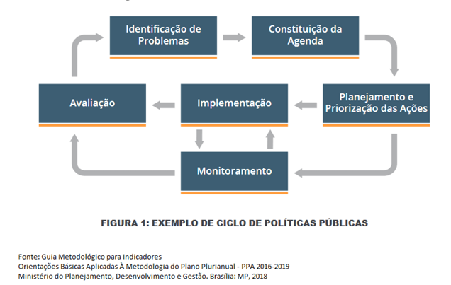
1 – Ciclo da Política Pública
Oportunidade para identificação dos mesmos ou de novos problemas
Análise do contexto e dos resultados intermediários e finais

Slide 5
Desenho e Formulação de Políticas: discutindo princípios
Tinbergen (1958) argumenta ainda que os formuladores teriam 5 etapas a serem cumpridas:
Etapa 1: Definir com clareza o problema, olhando causas e consequências. Bem como, ter clareza de quais são objetivos e o resultado que se deseja atingir.
Etapa 2: Diagnóstico – definir estado atual da economia e fazer previsões sobre o cenário base, como seria a economia sem nenhuma intervenção e “estabelecer uma tensão” entre o estado atual e o estado desejado, que representa os objetivos maiores da política.
Etapa 3: Criação de cenários alternativos – A partir de diversos instrumentos, o formulador de política pode avaliar quais instrumentos fazem a economia se aproximar mais do Estado Desejado (os objetivos)
Etapa 4: Tomada de Decisão e Escolha dos instrumentos: existem custos associados aos instrumentos, o formulador deve escolher então os instrumentos que julgar mais adequado.
Etapa 5: Implementação da Política.

Slide 6
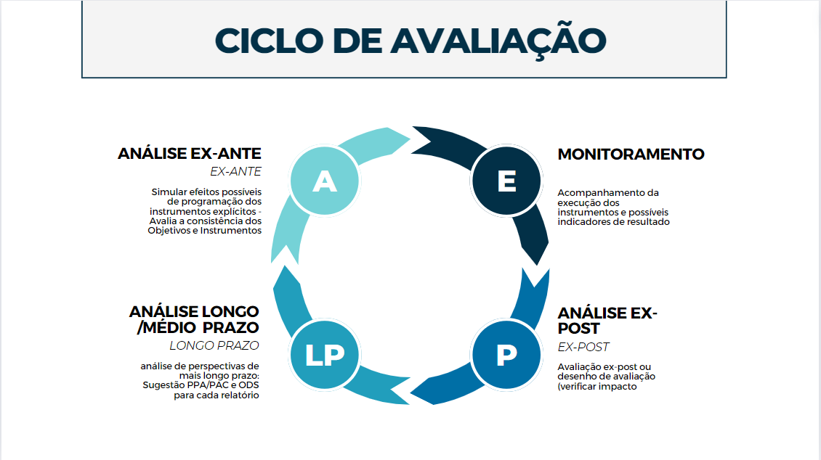

Slide 7
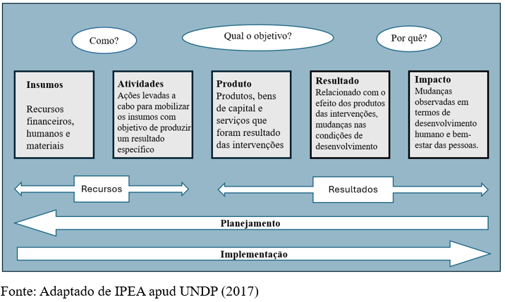
2 – Teoria da Mudança e Modelo Lógico

Slide 8
Pressupostos Metodológicos
2 – Teoria da Mudança/Modelo Lógico:
- estruturação de matriz lógica da PNDR: recursos/ações/ produtos/resultados intermediários/resultado final (impacto) contida em um contexto;
- referência básica do programa: descritores, problema/programa/objetivos/público-alvo/ critérios de priorização e elegibilidade
- explicação estruturada dos problemas associados a cada objetivo específico: consequências/ problema/causas
IMPACTOS
(efeitos diretos e indiretos)
FATORES RELEVANTES DO CONTEXTO
(favoráveis e desfavoráveis)
REFERÊNCIA BÁSICA PROGRAMA/
POLÍTICA
(descritores, problema/programa/objetivos/público-alvo/ critérios de priorização e elegibilidade)
ESTRUTURAÇÃO LÓGICA DA PNDR II
(recursos/ações/produtos/resultados intermediários/resultado final)
EXPLICAÇÃO DO PROBLEMA
(Consequências/problema/causas)

Slide 9
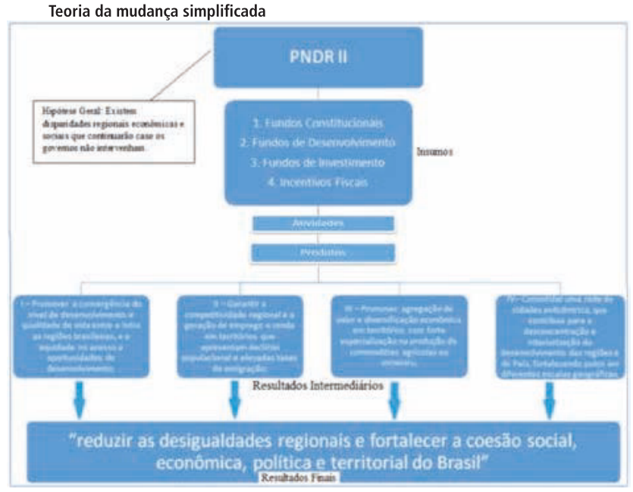
Pressupostos Metodológicos
1 – Teoria da Mudança:(Cravo e Silva, 2017)
- estruturação de matriz lógica tendo como referência: recursos/ações/ produtos/resultados intermediários/resultado final (impacto);
- estruturação geral e simplificada - estruturação direcionada para os instrumentos e eixos
instrumentos
PAINEL DE INDICADORES
Conjunto muito amplo de indicadores por instrumentos e eixos
Eixos

Slide 10
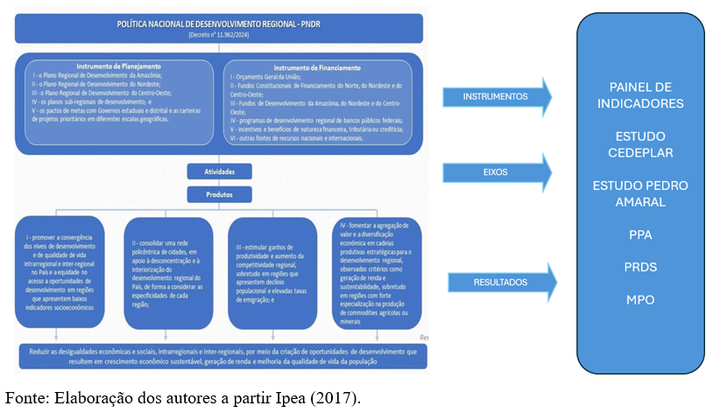
Pressupostos Metodológicos

Slide 11
PNDR – Principais características
OBJETIVOS | EIXOS | INSTRUMENTOS
I - promover a convergência dos níveis de desenvolvimento e de qualidade de vida intrarregional e inter-regional no País e a equidade no acesso a oportunidades de desenvolvimento em regiões que apresentem baixos indicadores socioeconômicos; II - consolidar uma rede policêntrica de cidades, em apoio à desconcentração e à interiorização do desenvolvimento regional do País, de forma a considerar as especificidades de cada região; III - estimular ganhos de produtividade e aumento da competitividade regional, sobretudo em regiões que apresentem declínio populacional e elevadas taxas de emigração; e IV - fomentar a agregação de valor e a diversificação econômica em cadeias produtivas estratégicas para o desenvolvimento regional, observados critérios como geração de renda e sustentabilidade, sobretudo em regiões com forte especialização na produção de commodities agrícolas ou minerais. (PNDR II e III) | Estratégicos: I- desenvolvimento produtivo; II – difusão do conhecimento, da tecnologia e da inovação; III -educação e qualificação profissional; IV – infraestrutura econômica e urbana; V – desenvolvimento social e acesso a serviços essenciais; VI – fotalecimento das capacidades governativas dos entes federativos; e VII – meio ambiente e sustentabilidade (PNDR III) | I-Orçamento Geral da União; II-Fundos Constitucionais de Financiamento do Norte, do Nordeste e do Centro-Oeste; III -Fundos de Desenvolvimento da Amazônia, do Nordeste e do Centro-Oeste; IV – programas de desenvolvimento regional de bancos públicos federais; V – incentivos e benefícios de natureza financeira, tributária ou creditícia; e VI – outras fontes de recursos nacionais e internacionais. (PNDR I,II e III)
ESCALAS GEOGRÁFICAS E ÁREAS PRIORITÁRIAS:
- Macrorregional
Sub-regional: faixas de fronteira, Rides, Semiárido (PNDR I, II, III) e Áreas estabelecidas pelo CE (PNDR III)
Definição pela tipologia (PNDR II e III)

Slide 12
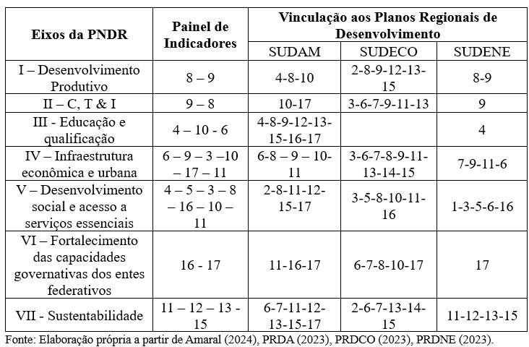
3 – Esforço recente para definição de indicadores
- articulação entre os ministérios – PPA/PNDR/PRDs
- Painel de indicadores CEDEPLAR
- outros estudos com a mesma finalidade

Slide 13
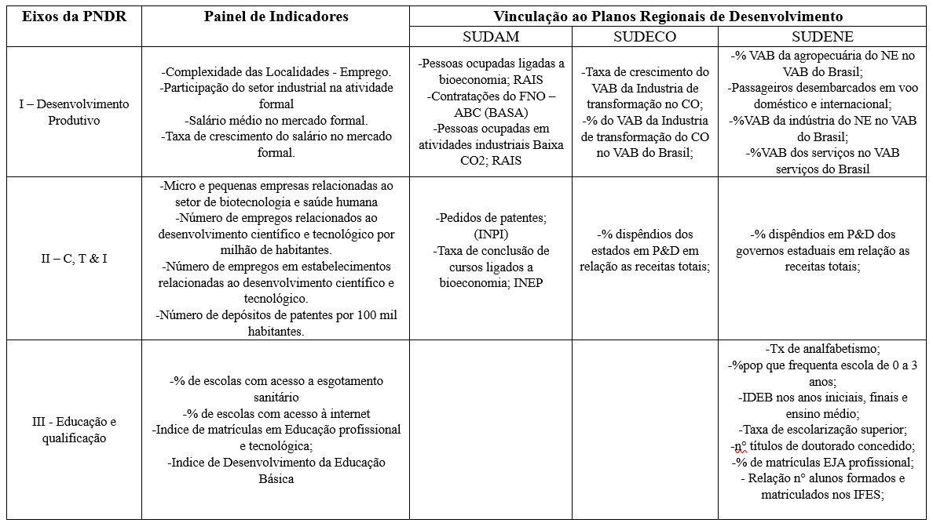
3 – Esforço recente para definição de indicadores

Slide 14
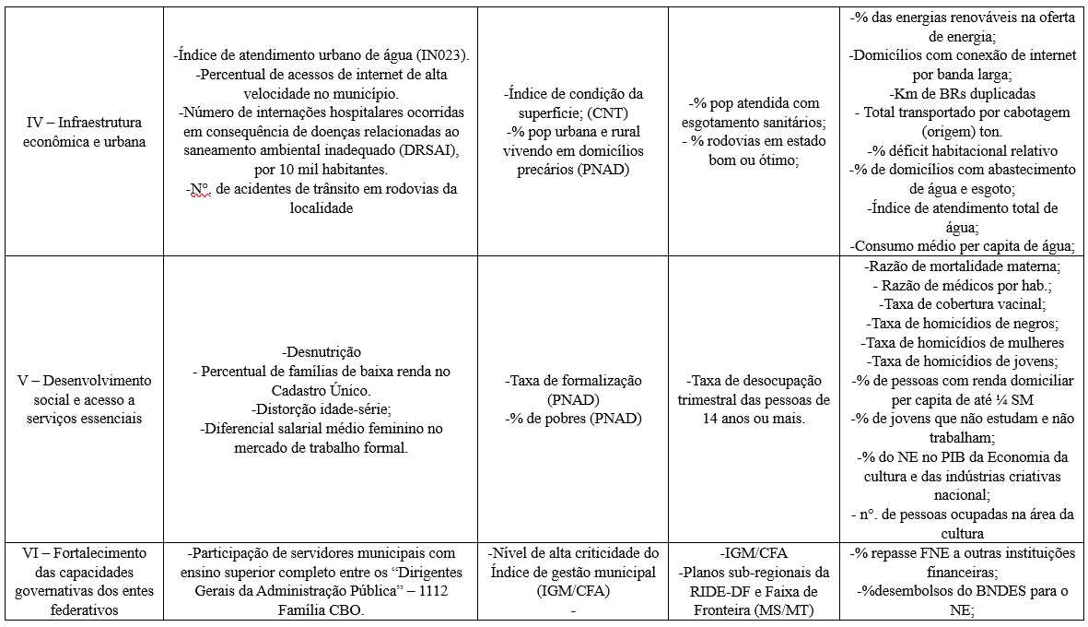
3 – Esforço recente para definição de indicadores

Slide 15
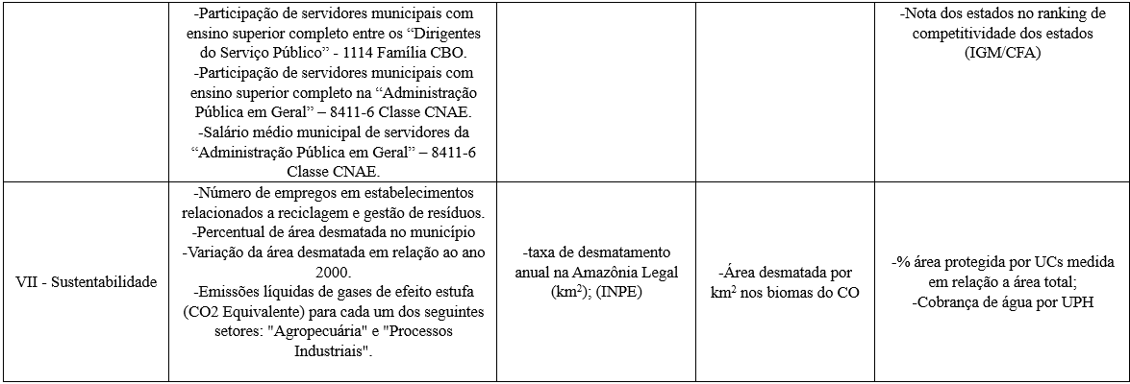
3 – Esforço recente para definição de indicadores

Slide 16
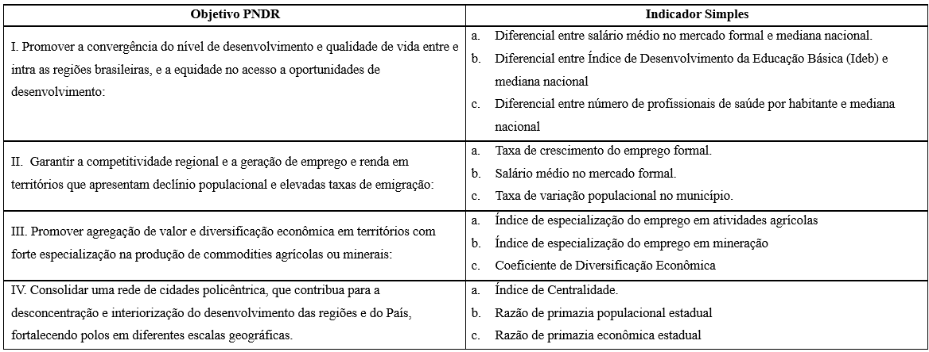
3 – Esforço recente para definição de indicadores
Fonte: Elaboração própria a partir de Amaral (2024)
Como os indicadores por Eixo e Objetivos se articulam de forma factível para monitoramento e avaliação da PNDR?

Slide 17
4 – A prática do monitoramento e avaliação
-desafios e dilemas para elaboração do Relatório 2023
RELATÓRIO DE MONITORAMENTO DA PNDR - ANO 2023 CONTEMPLOU:
3 – Conjuntura Econômica
4 – Distribuição espacial do crédito público no Brasil (BNDES e FCs)
5 – Análise descritiva de dados socioeconômicos e do Crédito dos recortes geográficos da PNDR (Amazônia Legal, Semiárido e Fronteira)
- limitações técnicas
– DISPONIBILIDADE ESTATÍSTICA DE INFORMAÇÕES É LIMITADA – IMPLICA EM MONITORAR APENAS O FCs
- complexidade da PNDR e suas interfaces com outras políticas
Restauração do sistema nacional de planejamento foi empreendido em 2023 (esforço na elaboração do Plano Plurianual (PPA) e na definição de indicadores regionalizados) - integrados aos Planos Regionais de Desenvolvimento.
- Avanço significativo em governança da PNDR

Slide 18
5 – Monitoramento da PNDR
Estrutura propositiva para monitoramento dos PRDs como parte do monitoramento da PNDR
Conjuntura Econômica Nacional e seus impactos sobre as regiões (Amazônia Legal, Nordeste e Centro-Oeste)
1.1 Cenário Macroeconômico
1.2 Cenário Político
1.3 Cenário Ambiental
Monitoramento dos Planos Regionais de Desenvolvimento
2.1 – Contexto político-institucional para execução dos PRD
2.2 – Monitoramento dos Eixos Estratégicos (exemplo: PRDA)
Quadro de Monitoramento
I – Desenvolvimento Produtivo
II – Pesquisa, Inovação e Educação
III – Infraestrutura Econômica e Urbana
IV – Meio Ambiente
V - Fortalecimento da Gestão e Governança Pública
VI – Desenvolvimento social e Acesso a Serviços Públicos Essenciais

Slide 19
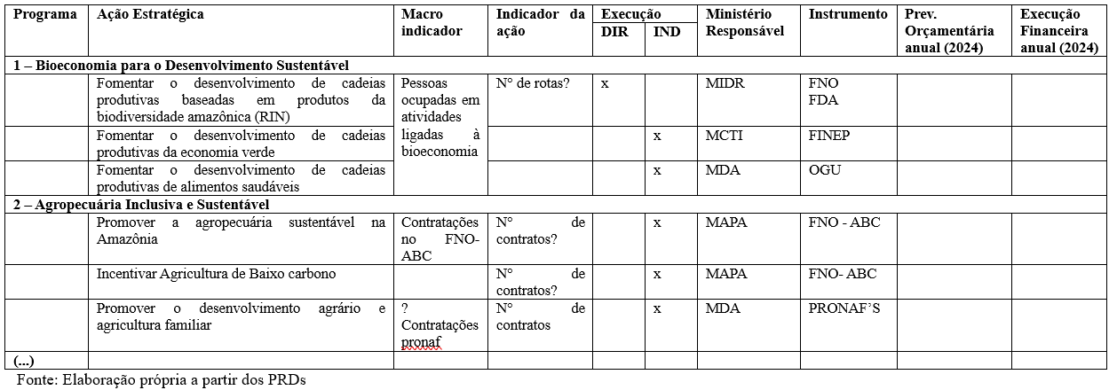
5 – Monitoramento da PNDR
QUADRO ORGANIZADO POR EIXO (PRDs e PPA)

Slide 20
5 – COMO PODEMOS AVANÇAR?
1 - Como articular o monitoramento?
MIDR
SUDAM/SUDENE/SUDECO
OUTROS MINISTÉRIOS
ESTADOS/MUNICÍPIOS
2 - Como articular os indicadores para monitoramento e avaliação de forma factível?
3 – Como podemos aprimorar para 2024?
4 – Como podemos aprimorar no médio e longo prazo para melhorara o ciclo de políticas públicas?

Slide 21
Obrigada!

